Slide 1
SISTEMAS INFORMATIZADOS NA CGU
Priscila Escórcio de França Diniz
Coordenação-Geral de Prospecção e Inovação
Diretoria de Planejamento e Coordenação das Ações de Controle
Secretaria Federal de Controle Interno
Notes:
-> falar da criação da área
Pensar soluções que suportem a gestão de informações do Controle Interno

Slide 2
Gestores
CGU
Notes:
Reduzir a assimetria de informações entre CGU e Gestores Federais
Permitir melhor planejamento das ações de controle e torna-las mais assertivas
Permitir que as informações dos gestores retroalimentem os sistemas da CGU e facilitem a tomada de decisão

Slide 3
SFCPROJ
NOVO ATIVA
MACROS
MONITOR
PLANEJAMENTO | EXECUÇÃO | MONITORAMENTO
AÇÕES DE CONTROLE
Notes:
SFCProj – Planejamento e Gestão das Ações de Controle
Novo Ativa (já conhecido, e não será foco desta apresentação) – nosso principal sistema de execução das ações de controle. A partir do momento que um trabalho é planejado e aprovada, é gerado um Pedido de Ação de Controle e Ordem(ns) de Serviço(s) dentro do Ativa. O sistema gerencia toda execução das auditorias e fiscalizações. A finalização dos trabalhos se dá com o encaminhamento, via sistema, das recomendações ao Sistema Monitor, após a homologação das OS.
Macros – consolidação de importantes fontes de dados da Administração Pública Federal, da Internet e de sistemas da própria CGU. Sistema Interno, cujo desenvolvido e evoluções também são feitos internamente.
Monitor – principal sistema de interlocução entre CGU e Gestores. Faz a gestão de todas as recomendações da CGU e as providências dos gestores relacionadas.

Slide 4
SFCProj
Auxiliar o planejamento e a gestão das ações de controle
Utiliza das áreas de conhecimento, ferramentas e técnicas da gestão de projetos, agregando uma nova cultura às ações de controle
Melhora o planejamento e o acompanhamento dos trabalhos do Controle Interno, resultando numa melhor visão de seus processos e produtos
Permite eficiente alocação de recursos
Permite o estabelecimento de indicadores de gestão
Auxilia a construção do Planejamento Estratégico da CGU
BENEFÍCIOS
Novembro/2015
Notes:
Metodologia e cultura de gestão das auditorias.
Planejamento
Execução (atualização automática do sistema a partir da execução realizada no Sistema Novo Ativa).

Slide 5
Notes:
-> Abrir o Sistema (link)
-> Planejamento
-> FEF
-> Gestão na execução

Slide 6
SFCProj
em números*
262
Projetos
3.925
Tarefas
1.497
Usuários
* Até 17/3/2016
Notes:
Sistema criado em Novembro de 2015

Slide 7
Consolidar e relacionar informações, a fim de aprimorar as análises nas ações de controle da CGU.
Organiza informações acerca de Pessoas Físicas, Pessoas Jurídicas e Entes Federativos
Permite melhor racionalização dos processos de trabalho, a partir de consultas estruturadas
Incentiva o aprofundamento dos exames
BENEFÍCIOS
Julho/2012
Notes:
Sistema interno, desenvolvido e evoluído internamente

Slide 8
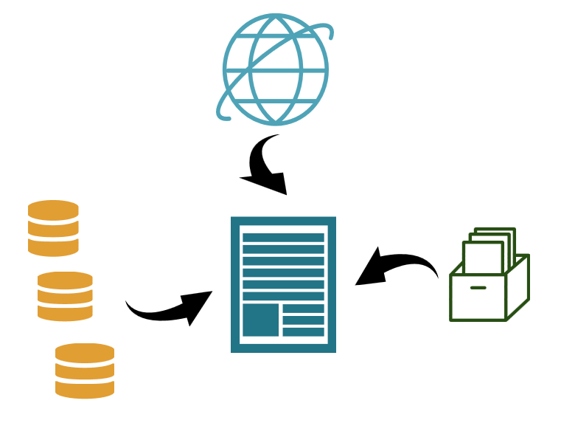
Internet
Ações de Controle
Bases de Dados
da APF
Notes:
Resumo do sistema Macros

Slide 9
Notes:
-> Abrir o sistema com o CPF

Slide 10
Notes:
Rede de Relacionamentos – Final do ano de 2015
Relação entre Pessoas Físicas e pessoas jurídicas

Slide 11
em números
85
Fontes de Dados
* Até 17/3/2016

Slide 12
Acompanhar as providências dos gestores emitidas a partir de recomendações da CGU
Agiliza a comunicação entre CGU e gestores federais
Amplia a transparência
Facilita a rastreabilidade e a relação entre achados de controle, recomendações da CGU e providências dos Gestores
Permite reduzir de custos operacionais
BENEFÍCIOS
Agosto/2015
Notes:
Início do sistema para os gestores: Ago/2015
Redução de custos -> slides seguintes

Slide 13
Notes:
-> Realidade antes do Sistema Monitor.
PPP – Plano de Providências Permanente (compromisso do gestor com as recomendações da CGU). Documento do Gestor, encaminhado à CGU a cada atualização das recomendações.
Papel – Processos Físicos

Slide 14
Plano de Providências
MONITOR
Encaminhamento por meio de papel
Dificuldade na gestão do PPP (manutenção de histórico, comunicação)
Informações não-estruturadas
Manutenção do Histórico
Emissão de relatórios à CGU e aos Gestores
Informações estruturadas Indicadores

Slide 15
Notes:
Abrir o sistema. Meu usuário

Slide 16
em números*
587
Unidades
2.253
Gestores
40.165
Recomendações em monitoramento
77.309
Recomendações atendidas
* Até 17/3/2016

Slide 17
Obrigada!
sfcdcinf@cgu.gov.br

